Slide 1
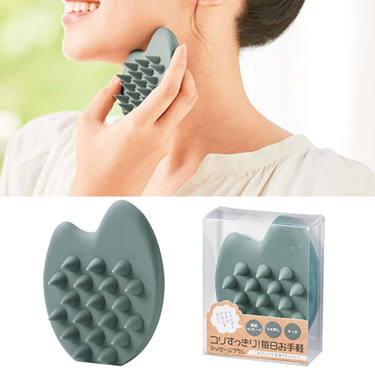
【提案書】
コリすっきり！毎日お手軽マッサージブラシ
特徴
適度な弾力を持った三角の突起が頭皮を効果的に刺激してくれて、非常に気持ちの良いマッサージブラシです。毎日のバスタイムで頭をすっきりさせられて病みつきになるアイテムです。
納期
納期スペース
仕様
素材:シリコン
サイズ:84×64×28mm
包装:透明ケース
備考:箱サイズ：85×66×30mm
お見積
お見積りスペース

